Slide 1
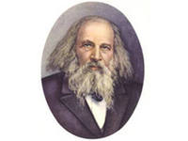
Тобольский гений России.
Работу выполнили: Крестов А.,8 класс
Колбинева З.Э.

Slide 2
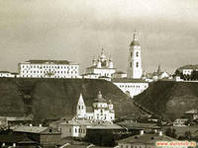
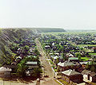
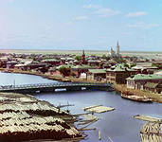
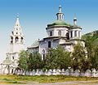
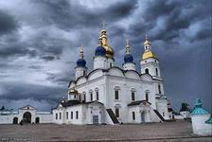
Родина.

Slide 3
Семья.

Slide 4
Родители

Slide 5
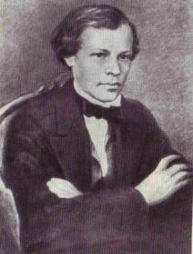
Учеба.
1841-1849г.г.
Тобольская гимназия
1840-1855 г.г.
Главный педагогический институт Петербурга
Физико-математический факультет

Slide 6
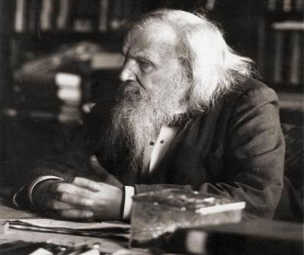
Педагогическая деятельность
«…Ко мне в аудиторию ломились не ради красных слов, а ради мыслей…из тысячи моих учеников много теперь повсюду видных деятелей…Доброе в них семя полагал. А не простую отбывал повинность.»
35 лет жизни
Дмитрий Иванович
отдал преподаванию.

Slide 7
Наука.
открытие в 1869 году Периодического закона химических элементов
Написал классический труд «Основы химии» (1869-1871)
Создал первый русский оригинальный учебник «Органическая химия» (1861)
Разработал в 1887 году химическую, «гидратную», теорию растворов
Изучал зависимость объёмов газов и жидкостей от температуры и давления и вывел в 1874 году общее уравнение состояния идеального газа (Закон Менделеева-Клапейрона)
Открыл (в 1860 году) существование критической температуры
В области метрологии разработал физическую теорию весов, точнейшие приёмы взвешивания и основал Главную палату мер и весов.
В 1890-91 годах предложил способ получения нового вида бездымного пороха и организовал его производство.
В 1876 году указал на важность изучения влияния высокой температуры на нефть, заложив основы такого важнейшего технологического процесса, как крекинг нефти
В 1888 году впервые высказал идею подземной газификации угля.
Разрабатывал проблемы орошения почв в районе нижней Волги, улучшения судоходства на реках России.
Занимался проблемами освоения Арктики.
Научно обосновал в своей диссертации «О соединении спирта с водой» (1865) процесс получения водки и стал родоначальником нового направления в науке - алкоголиметрии.
Д. И. Менделеев - автор более чем 500 научных трудов по химии, физике, метрологии, воздухоплаванию, экономике, народному просвещению, народонаселению и др.

Slide 8
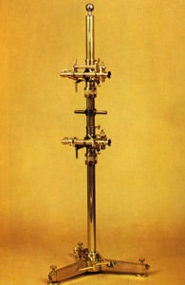
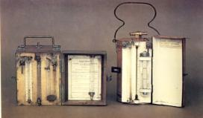
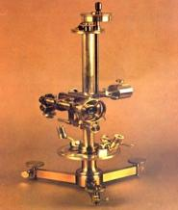
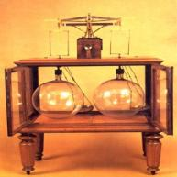
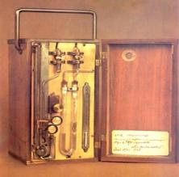
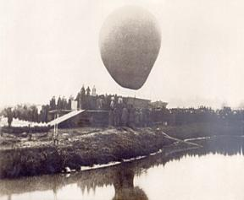
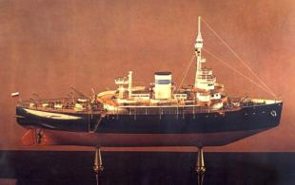
Изобретения.
Компаратор
Высотомеры
Пикнометр
Катетометр
Весы для взвешивания твердых
и газообразных веществ
Дифференциальный
барометр
Воздушный шар «Русский»,
на котором Д.И. Менделеев
совершил полет для наблюдения
солнечного затмения
Ледокол конструкции Д.И. Менделеева. Модель выполнена по чертежам, сохранившимся в архиве ученого.

Slide 9
Открытие периодическогозакона.
Рукописный вариант таблицы «Опыт системы элементов, основанный на их атомном весе и химическом сходстве»

Slide 10
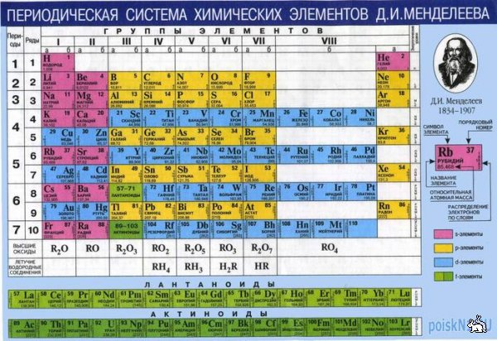

Slide 11
Признание.
Орден Святого Владимира I степени
Орден Святого Владимира II степени
Орден Святого Александра Невского
Орден Белого Орла
Орден Святой Анны I степени
Орден Святой Анны II степени
Орден Святого Станислава I степени
Орден Почётного Легиона
Список титулов и званий его включает более ста наименований. Практически
всеми российскими и большинством наиболее уважаемых зарубежных академий, университетов и научных обществ он был избран своим почётным членом.
Учёный удостоен медалей:
- Дэви Лондонского королевского общества
-медали Академии метеорологической аэростатики
-Фарадеевской медали Английского химического общества
- Копли Лондонского королевского общества и многих других наград.

Slide 12
Именем Менделеева названы:
Всероссийское химическое общество;
Институт метрологии;
Российский химико-технологический университет;
Научно-исследовательское судно для океанографических исследований;
Химический элемент;
Подводный хребет в центральной части Северного ледовитого океана;
Кратер на обратной стороне Луны;
Город;
Вулкан на о. Кунашир;
В 1962 г. АН СССР учредила премию и Золотую медаль им. Менделеева за лучшие работы по химии и химической технологии,
1964 г. имя Менделеева было занесено на доску почёта Бриджпортского университета в США наряду с именамиЕвклида,Архимеда,Н.Коперника,Г.Галилея,И.Ньютона,А.Лавуазье.

Slide 13
Ученый умер 2 февраля 1907 года
Похоронен в Петербурге на Волковом кладбище.
Три слова выбиты на надгробной плите на могиле величайшего ученого:
Дмитрий
Иванович Менделеев.

Slide 14
ИНТЕРНЕТ-РЕСУРСЫ.
родословная http://tgspa.ru/museum/excursion/mendeleev/picture/medium/rodoslovnaya.jpg
гимназия http://him.1september.ru/article.php?ID=200200703
портреты http://sv-rasseniya.narod.ru/booki/Story_Earth/img/108.jpg
http://900igr.net/datai/khimija/ZHizn-i-dejatelnost-Mendeleeva/0006-007-ZHizn-i-dejatelnost-D.I.Mendeleeva.jpg
http://fractal-vortex.narod.ru/International/Lenin_party/narod/narod.32.jpg
приборы http://www.muctr.ru/about/history/mendel/picnomb.jpg
http://www.muctr.ru/about/history/mendel/heightmb.jpg
http://www.muctr.ru/about/history/mendel/comprtrb.jpg
http://www.muctr.ru/about/history/mendel/balanceb.jpg
http://www.muctr.ru/about/history/mendel/baromtrb.jpg
http://www.muctr.ru/about/history/mendel/cathetmb.jpg
http://www.muctr.ru/about/history/mendel/icebrkrb.jpg
http://www.muctr.ru/about/history/mendel/balloonb.jpg
рукописи http://www.muctr.ru/about/history/mendel/tableb.jpg
Периодическаясистемаhttp://copypast.ru/uploads/posts/thumbs/1263296814_48447353_1252318669_tab_mendeleeva.j

